Slide 1
샤넬 쇼핑몰 사이트
1.로그인,게시판
2.장바구니
3.카카오 결제
4.구매 리스트
5.관리자 페이지

Slide 2
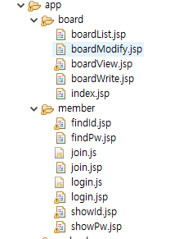
로그인, 게시판
글&첨부 파일 게시판
글&첨부 파일 조회, 쓰기,수정, 삭제
첨부파일 다운로드
로그인,회원 가입
아이디, 비밀 번호 찾기

Slide 3
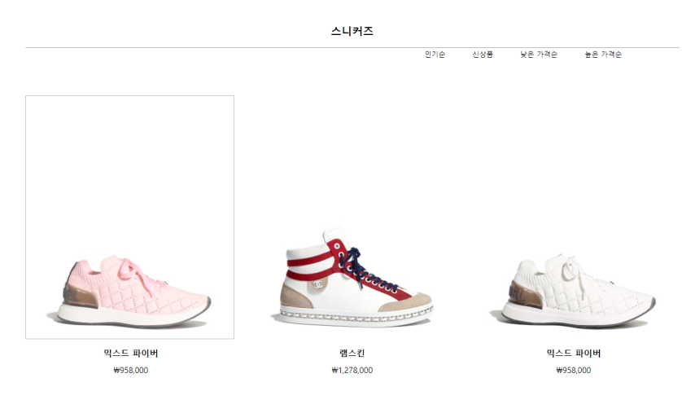
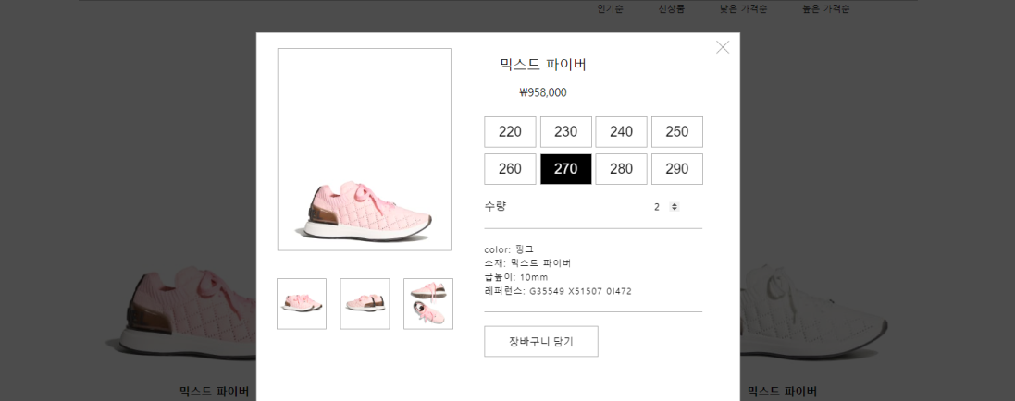
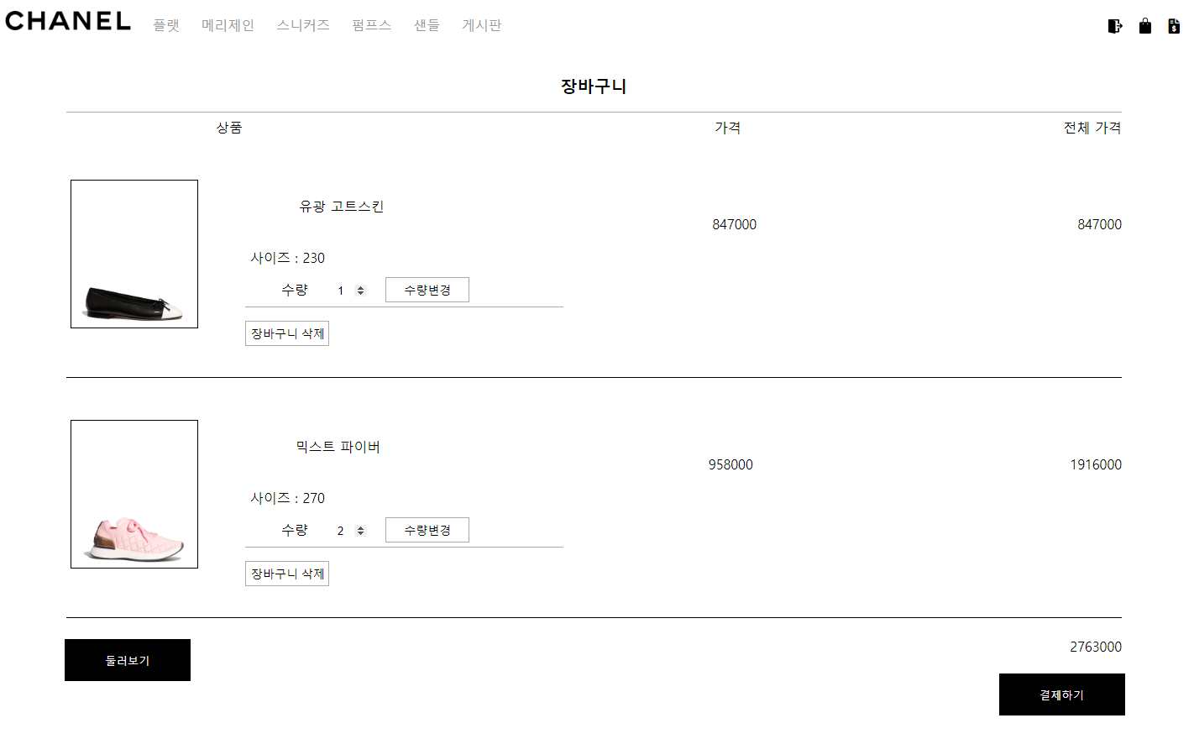
장바구니(1)

Slide 4
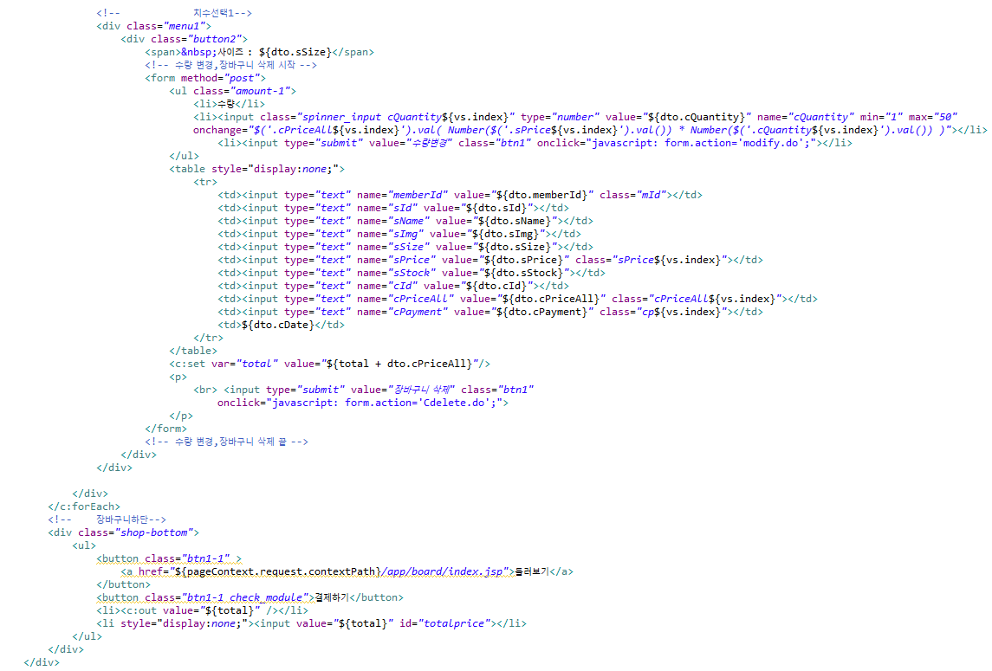
장바구니(2)

Slide 5
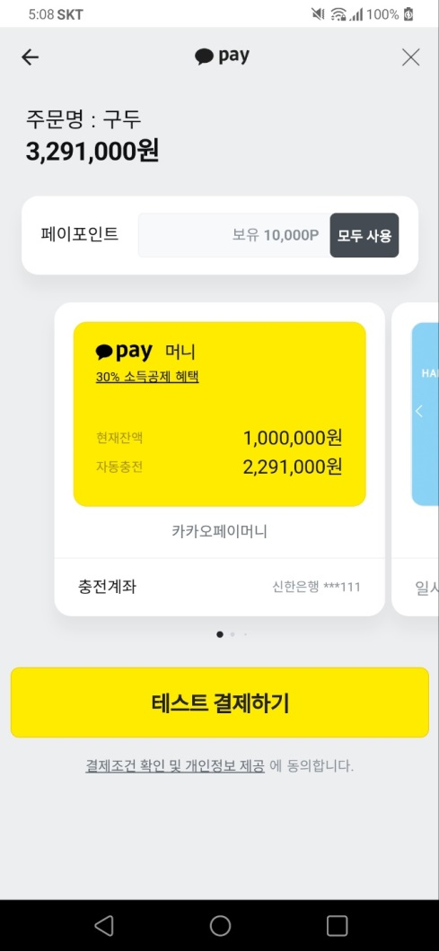
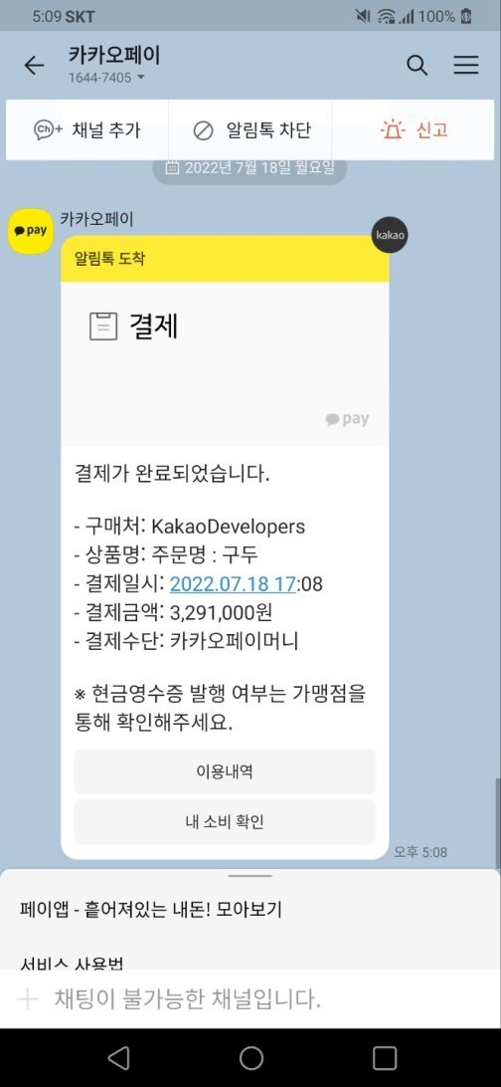
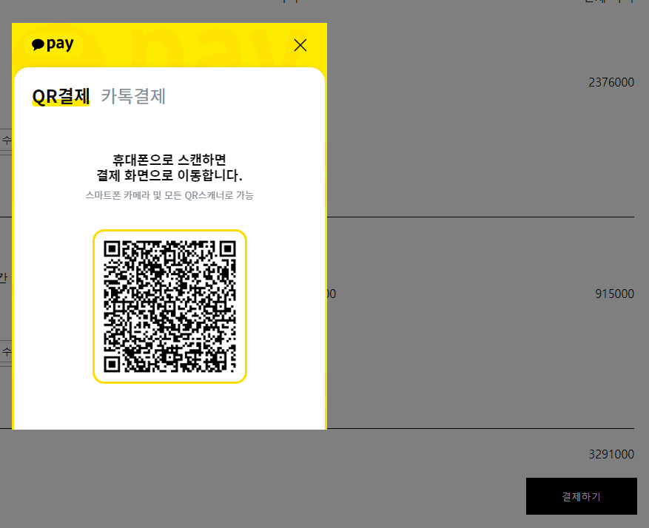
카카오 결제 api(1)

Slide 6
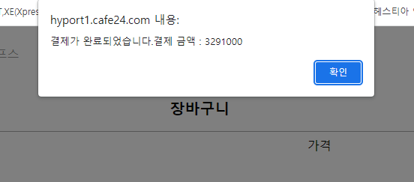
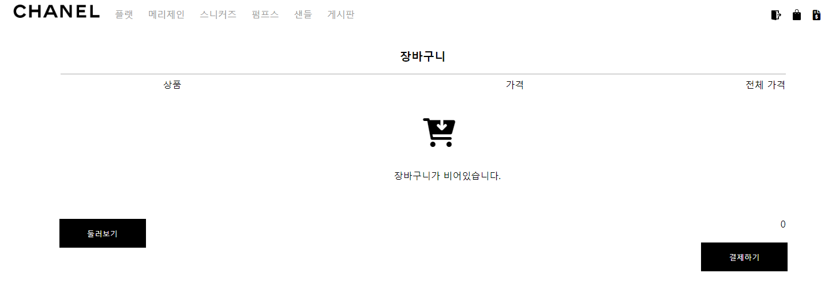
카카오 결제 api(2)

Slide 7
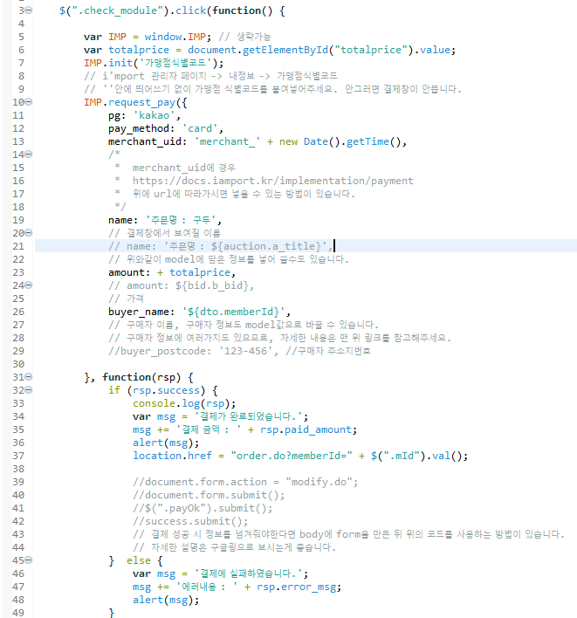
카카오 결제 api(3)

Slide 8
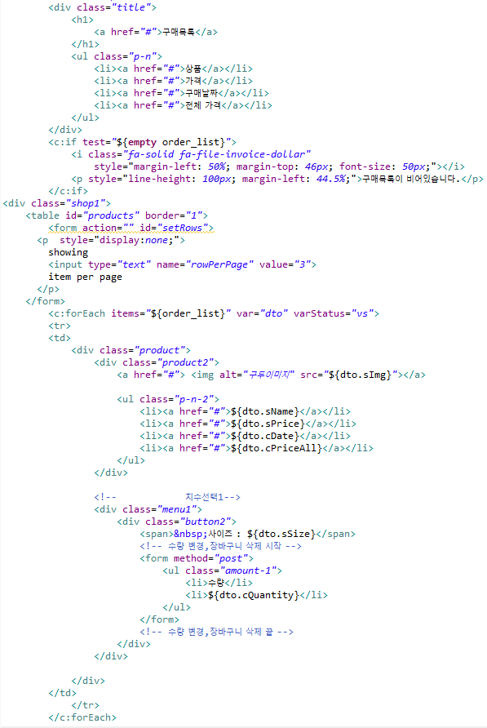
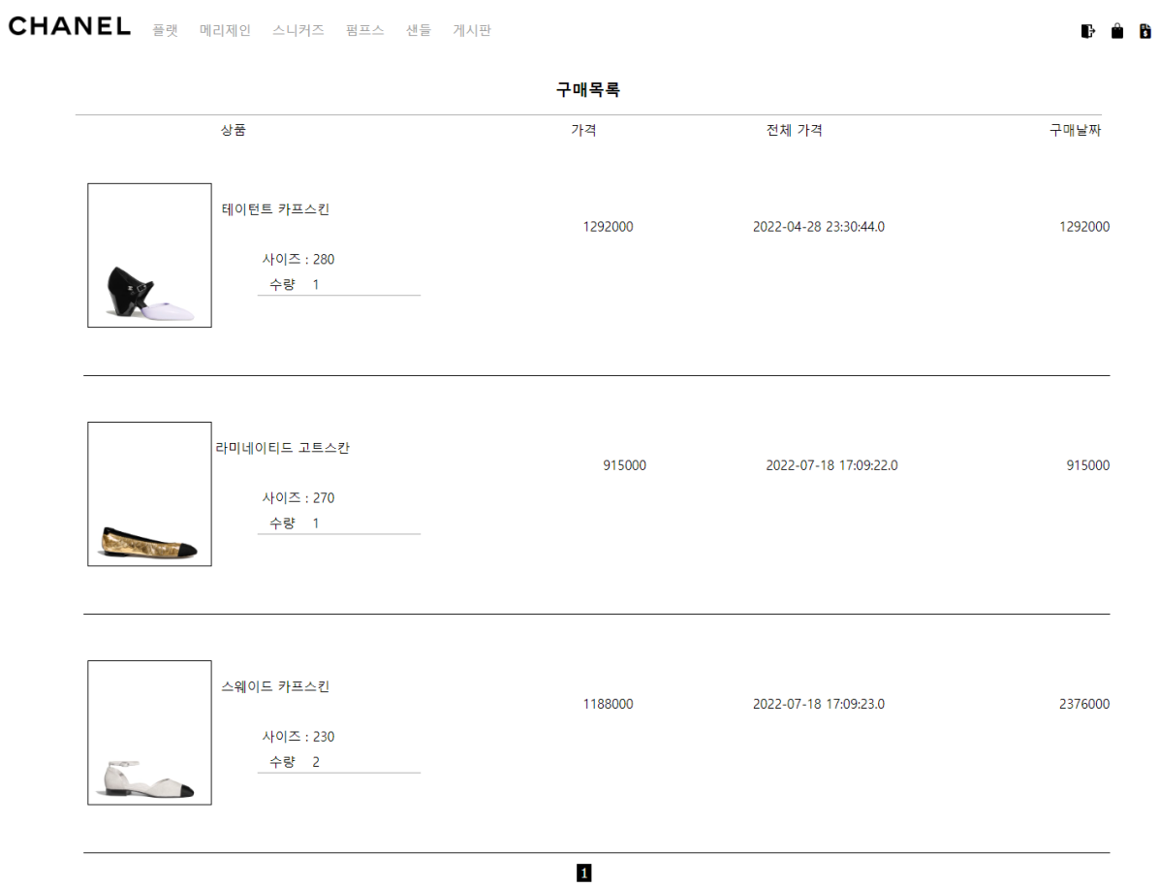
구매 리스트

Slide 9
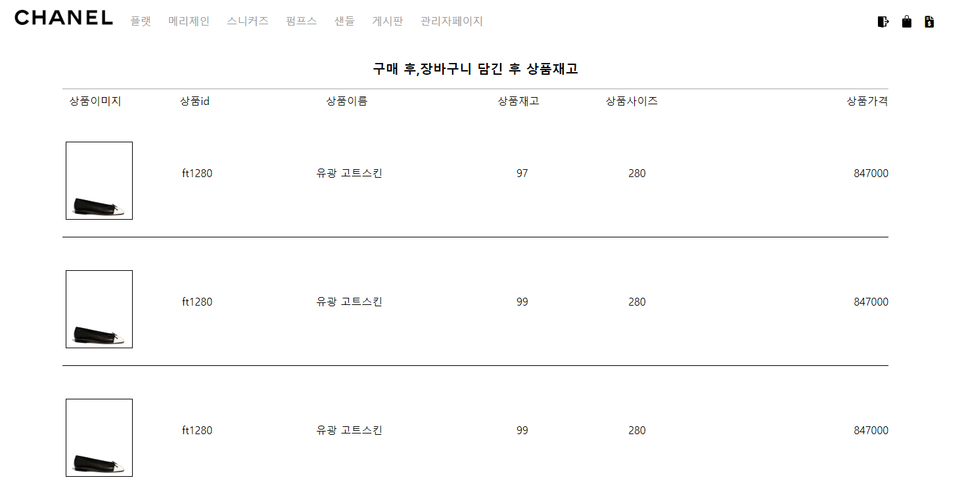
관리자 페이지(1)
관리자로 로그인 시에만 헤더에 도출

Slide 10
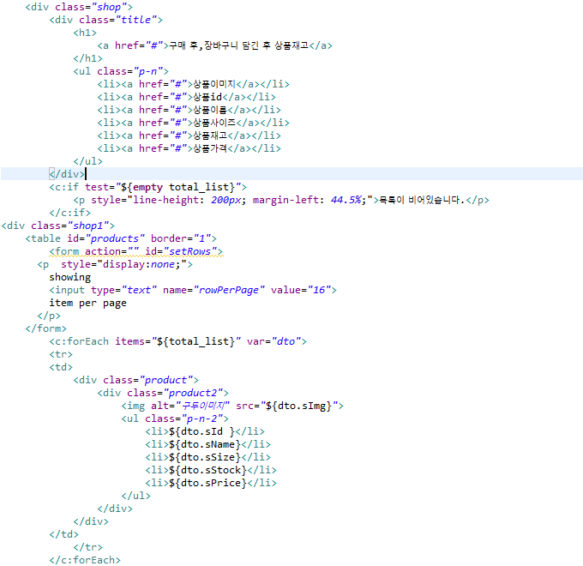

관리자 페이지(2)
상품 등록, 조회, 수정, 삭제
재고 확인

